Slide 1

Деятельность муниципальной
инновационной площадки «Через
инновации к качеству образования»
(организация инновационной и проектной
деятельности в МБОУ СОШ № 50)
МаркарьянꢀВ.Г.,ꢀ
учительꢀисторииꢀиꢀобществознания
19ꢀоктябряꢀ2021ꢀг.
МБОУꢀСОШꢀ№ꢀ50ꢀМОꢀг.ꢀКраснодар

Slide 2
Этапыꢀтворчества:
1.ꢀвозникновениеꢀ проблемыꢀ (постановкаꢀ задач)ꢀ илиꢀ
погружениеꢀвꢀпроект;
2.ꢀподготовкаꢀкꢀрешению;
3.ꢀформированиеꢀзамысла;
4.ꢀосуществлениеꢀдеятельности;
5.ꢀпрезентацияꢀрезультатов;
6.ꢀпроверкаꢀиꢀкоррекция.
2

Slide 3
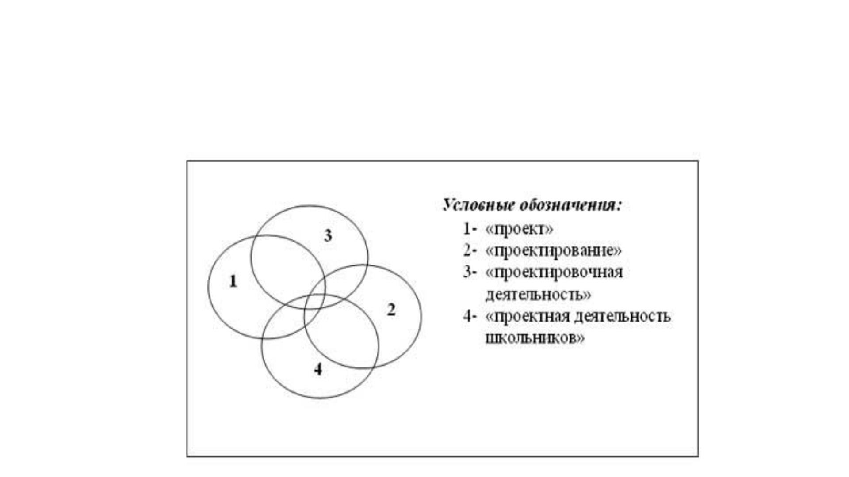
ОТНОШЕНИЯ МЕЖДУ ПОНЯТИЯМИ,
СВЯЗАННЫМИ С ПРОЕКТНОЙ
ДЕЯТЕЛЬНОСТЬЮ ШКОЛЬНИКОВ

Slide 4
МЕТОДЫ ОБУЧЕНИЯꢀ
ТрадиционныеꢀметодыꢀилиꢀВербальныеꢀметоды;
Демонстрация;
Наблюдения;
Самостоятельнаяꢀработаꢀсꢀлитературой;
Методꢀупражнений;
Историческийꢀметод;
Методꢀпроектов;
Методꢀинформационнойꢀнедостаточности;
Методꢀинформационнойꢀизбыточности;
Методꢀинформационнойꢀподдержки;
Конкурсыꢀтворческихꢀпроектов.

Slide 5
ЭТАПЫ РАБОТЫ НАД УЧЕБНЫМ ПРОЕКТОМ
Учебный проект
ꢀ
Проблемаꢀпроекта Почему?
Проблемыꢀ
Цельꢀпроекта
Зачем?
Что?
Целеполагание
Постановкаꢀзадач
Планирование
Задачиꢀпроекта
Методыꢀиꢀспособы Как?
Результат
Чтоꢀполучится? Ожидаемыйꢀрезультат

Slide 6
«Историко-культурногоꢀстандарта»ꢀ(2014ꢀг.)
Муниципальнаяꢀинновационнаяꢀплощадка
Реализация
«Историко-культурного стандарта»
в контексте преподавания истории
в МБОУ СОШ № 50
МО г. Краснодар

Slide 7
Начальноеꢀисследование
Поꢀотношениюꢀкꢀпроектнойꢀдеятельностиꢀможноꢀ
выделитьꢀдваꢀосновныхꢀтипаꢀобразовательныхꢀ
учреждений:
• процессно-ориентированные.ꢀСпецификаꢀтакихꢀОУꢀопределяетꢀ
процессныйꢀподходꢀкꢀуправлениюꢀосновнойꢀдеятельностью.ꢀ
Проектированиеꢀиспользуетсяꢀвꢀпроцессахꢀвнутреннегоꢀ(поꢀ
отношениюꢀкꢀосновнойꢀдеятельности)ꢀразвития.
• проектно-ориентированные.ꢀДанныеꢀОУꢀиспользуютꢀпроектныйꢀ
подходꢀкꢀуправлениюꢀнеꢀтолькоꢀдляꢀвнутреннегоꢀразвития,ꢀноꢀиꢀ
дляꢀреализацииꢀосновнойꢀꢀобразовательнойꢀдеятельности.

Slide 8
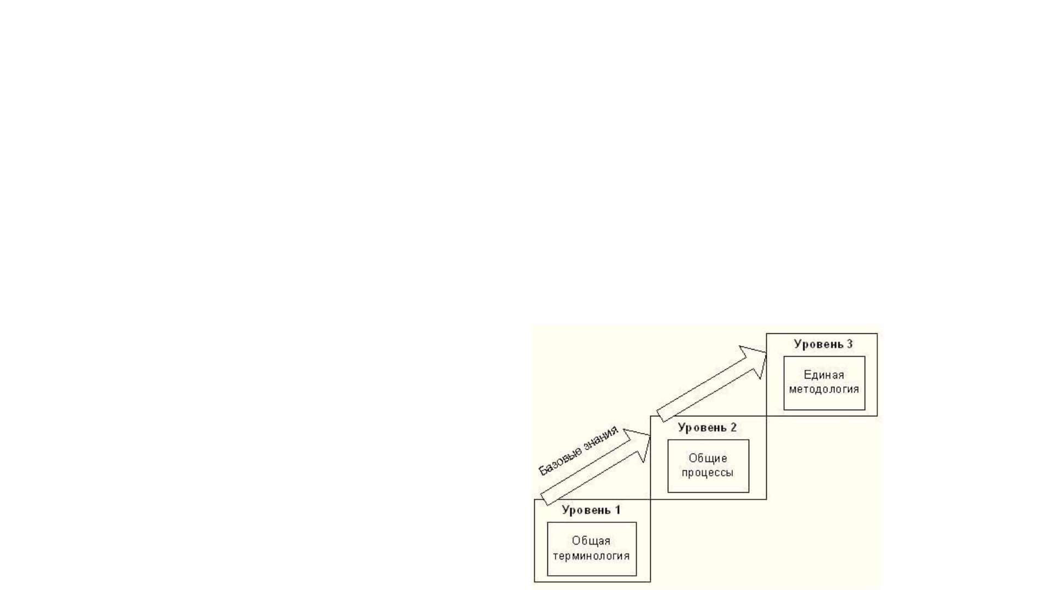
Модельꢀорганизационнойꢀзрелостиꢀуправленияꢀпроектамиꢀпредоставляетꢀобразовательнымꢀ
учреждениямꢀвозможностьꢀоценкиꢀтекущегоꢀсостоянияꢀсистемыꢀуправленияꢀпроектамиꢀиꢀ
определенияꢀстратегииꢀиꢀтактикиꢀразвития.ꢀ
Модельꢀзрелостиꢀуправленияꢀпроектамиꢀнемецкогоꢀ
ученогоꢀГарольдаꢀКерцнераꢀсостоитꢀизꢀнесколькихꢀ
уровней,ꢀкаждыйꢀизꢀкоторыхꢀпредставляетꢀ
различнуюꢀстепеньꢀзрелостиꢀ(развития)ꢀпрактикꢀ
управленияꢀпроектамиꢀвꢀобразовательномꢀ
учреждении.ꢀ

Slide 9
Триꢀуровняꢀзрелостиꢀмоделиꢀ
Керцнера
• -ꢀуровеньꢀ1ꢀ–ꢀтерминология.ꢀНаꢀэтомꢀуровнеꢀобразовательноеꢀ
учреждениеꢀосознаетꢀважностьꢀуправленияꢀпроектамиꢀиꢀ
необходимостьꢀглубокогоꢀусвоенияꢀосновныхꢀзнанийꢀвꢀобластиꢀ
управленияꢀпроектамиꢀиꢀизученияꢀсопутствующейꢀимꢀ
терминологии;
• -ꢀуровеньꢀ2ꢀ–ꢀобщие процессы.ꢀОбразовательноеꢀучреждениеꢀ
осознаетꢀважностьꢀопределенияꢀиꢀразработкиꢀобщихꢀпроцессовꢀ
дляꢀтого,ꢀчтобыꢀуспехꢀодногоꢀпроектаꢀмогꢀбытьꢀповторенꢀприꢀ
выполненииꢀдругих;
• -ꢀуровеньꢀ3ꢀ–ꢀединая методология.ꢀОбразовательноеꢀ
учреждениеꢀосознаетꢀважностьꢀсинергетическогоꢀэффекта,ꢀ
возникающегоꢀприꢀинтеграцииꢀуправленияꢀпроектамиꢀсꢀдругимиꢀ
методологиямиꢀ(управлениеꢀкачеством,ꢀпроцессамиꢀиꢀт.д.);

Slide 10

Уровеньꢀ
зрелости
Краткоеꢀописаниеꢀуровня,ꢀвзятоеꢀ Степеньꢀсуществованияꢀсвойствꢀ
изꢀмоделиꢀКерцнера
зрелостиꢀвꢀобразовательномꢀ
учреждении
Уровеньꢀ1
Наличиеꢀотдельныхꢀпрактикꢀ
успешныхꢀпроектов.
Вꢀобразовательномꢀучрежденииꢀестьꢀ
значительныйꢀопытꢀуспешныхꢀпроектов.
Отдельныеꢀ«очагиꢀинтереса»ꢀкꢀ Существуютꢀкрупныеꢀ«очаги»ꢀиꢀ
управлениюꢀпроектами.
серьезныеꢀпопыткиꢀвнедренияꢀУП.
Пониманиеꢀнаꢀуровнеꢀруководстваꢀꢀ Поддержкаꢀсуществует.
ОУꢀобщейꢀполезностиꢀ
примененияꢀметодаꢀУП.
Проведеноꢀобучениеꢀ
педагогов.
Вꢀобучениеꢀинвестируютсяꢀсерьезныеꢀ
средства.
Введенаꢀединаяꢀтерминологияꢀ ОбщаяꢀтерминологияꢀУПꢀотсутствует,ꢀподꢀ
управленияꢀпроектами.
однимиꢀиꢀтемиꢀжеꢀтерминамиꢀмогутꢀ
пониматьсяꢀразличныеꢀсущности.
Введенꢀобщийꢀучетꢀ
реализуемыхꢀпроектов.
Реестрыꢀпроектовꢀсуществуютꢀнаꢀуровнеꢀ
отдельныхꢀметодобъединений.ꢀНаꢀ
уровнеꢀобразовательногоꢀучрежденияꢀвꢀ
целомꢀсводныйꢀреестрꢀотсутствует.

Slide 11

Уровеньꢀ
зрелости
Краткоеꢀописаниеꢀуровня,ꢀвзятоеꢀизꢀ Степеньꢀсуществованияꢀсвойствꢀ
моделиꢀКерцнера
зрелостиꢀвꢀобразовательномꢀ
учреждении
Уровеньꢀ2
Осознаниеꢀощутимыхꢀвыгодꢀотꢀ Существует.
использованияꢀуправленияꢀ
проектами.
Поддержкаꢀуправленияꢀ
проектамиꢀнаꢀвсехꢀуровняхꢀ
управленияꢀобразовательнымꢀ
процессом.
Существует.
Наличиеꢀобщейꢀметодологииꢀ
управленияꢀпроектами.
Отсутствует,ꢀразличнымиꢀ
методобъединениямиꢀиꢀ
педагогамиꢀведутсяꢀразработкиꢀ
методологии.
Наличиеꢀсистемыꢀконтроляꢀпоꢀ
работеꢀнадꢀпроектам.
Фрагментарная.
Разработкаꢀсистематическогоꢀ
планаꢀпоꢀразвитиюꢀперсоналаꢀвꢀ
областиꢀуправленияꢀпроектами.
Отсутствует.
ВꢀОУꢀсозданꢀцентрꢀуправленияꢀ
проектами.
Отсутствует.

Slide 12

Уровеньꢀ
зрелости
Краткоеꢀописаниеꢀуровня,ꢀвзятоеꢀизꢀ
моделиꢀКерцнера
Степеньꢀсуществованияꢀсвойствꢀ
зрелостиꢀвꢀобразовательномꢀ
учреждении
Уровеньꢀ3
Интегрированныеꢀпроцессыꢀ
управленияꢀпроектамиꢀиꢀдругимиꢀ
областямиꢀ(качеством,ꢀпроцессамиꢀ
иꢀт.д.).
Отсутствует.
Поддержкаꢀсоꢀстороныꢀ
Существуетꢀꢀчастично.
образовательногоꢀучрежденияꢀ(наꢀ
уровнеꢀкорпоративнойꢀкультуры,ꢀаꢀ
неꢀтолькоꢀнаꢀуровнеꢀуправления).
Балансировкаꢀстепениꢀ
формализацииꢀуправленияꢀ
проектами.
Отсутствует.
Постановкаꢀпроцедурꢀнакопленияꢀиꢀ Отсутствует.
распространенияꢀлучшихꢀпрактикꢀ
управленияꢀпроектами.

Slide 13
Проектировщики начали работать над
реализацией гипотезы
Созданиеꢀлокальнойꢀсистемыꢀформированияꢀ
российскойꢀгражданскойꢀидентичностиꢀшкольниковꢀ
МБОУꢀСОШꢀ№ꢀ50ꢀиꢀметодикиꢀреализацииꢀ«Историко-
культурногоꢀстандарта»ꢀпоможетꢀпозитивноꢀповлиятьꢀ
наꢀдостиженияꢀобучающихсяꢀиꢀпедагогическихꢀ
работниковꢀобразовательнойꢀорганизацииꢀиꢀбудетꢀ
способствоватьꢀускорениюꢀформированияꢀроссийскойꢀ
гражданскойꢀидентичностиꢀшкольников
13

Slide 14
Актуальность и проблема проекта
• Актуальность.ꢀНеобходимостьꢀвꢀрамкахꢀФГОСꢀ
реализацииꢀКонцепцииꢀновогоꢀучебно-
методическогоꢀкомплексаꢀпоꢀотечественнойꢀ
историиꢀиꢀеёꢀсоставнойꢀчастиꢀИсторико-
культурногоꢀстандарта.
• Проблема.ꢀОтсутствиеꢀвꢀобразовательномꢀ
учрежденииꢀлокальнойꢀсистемыꢀ
формированияꢀроссийскойꢀгражданскойꢀ
идентичностиꢀшкольниковꢀМБОУꢀСОШꢀ№ꢀ50ꢀиꢀ
методикиꢀ(иꢀметодическихꢀразработокꢀпоꢀ
теме)ꢀреализацииꢀ«Историко-культурногоꢀ
стандарта».
14

Slide 15

Объект, субъект и предмет
исследования
• Субъектꢀ–ꢀпроектировщикиꢀ
иꢀпедагогическийꢀколлективꢀ
ОО.
СозданиеꢀвꢀОУꢀлокальнойꢀсистемыꢀ
формированияꢀроссийскойꢀ
гражданскойꢀидентичностиꢀ
школьниковꢀиꢀметодикиꢀреализацииꢀ
«Историко-культурногоꢀстандарта».
• Объектꢀ–ꢀпроцессꢀускоренияꢀ
формированияꢀроссийскойꢀ
гражданскойꢀидентичностиꢀ
школьников.
• Предметꢀ-ꢀсозданиеꢀвꢀшколеꢀ
локальнойꢀсистемыꢀ
Педагогическийꢀколлектив
формированияꢀроссийскойꢀ
гражданскойꢀидентичностиꢀ
школьниковꢀМБОУꢀСОШꢀ№ꢀ
50ꢀиꢀметодикиꢀреализацииꢀ
«Историко-культурногоꢀ
стандарта».
Формированиеꢀ
российскойꢀ
гражданскойꢀ
идентичностиꢀ
школьников
15

Slide 16

Цель
СоздатьꢀвꢀОУꢀ(согласноꢀИсторико-культурномуꢀстандарту)ꢀ
локальнуюꢀсистемуꢀформированияꢀроссийскойꢀ
гражданскойꢀидентичностиꢀшкольниковꢀМБОУꢀСОШꢀ№ꢀ50ꢀиꢀ
методикиꢀ(иꢀметодическиеꢀразработкиꢀпоꢀтеме)ꢀ
реализацииꢀ«Историко-культурногоꢀстандарта».
Учитывая,ꢀчтоꢀсогласноꢀпринципуꢀПарето
20%ꢀусилий
приносят
80%ꢀ
результатов
80%ꢀусилий
тратятсяꢀна
20%ꢀрезульттаа
20ꢀ%ꢀмероприятийꢀ/ꢀвыполненнойꢀработыꢀ(иꢀзатраченногоꢀ
времени)ꢀдаютꢀ80%ꢀрезультатовꢀꢀпроектировщикиꢀвыделилиꢀтеꢀ
20ꢀ%ꢀ«дел,ꢀкоторыеꢀ(поꢀихꢀмнению)ꢀдадутꢀꢀмаксимальныйꢀ
результат.
16

Slide 17

Задачи
1.ꢀизучитьꢀпублицистическуюꢀиꢀ
методическуюꢀлитературуꢀпоꢀтемеꢀ
инновационногоꢀпроекта
2.ꢀпроанализироватьꢀсобраннуюꢀ
информацию
3.ꢀразработатьꢀлокальнуюꢀсистему/схемаꢀ
формированияꢀроссийскойꢀгражданскойꢀ
4.ꢀаккумулироватьꢀсозданныеꢀиꢀ
создаватьꢀновыеꢀметодическиеꢀ
идентичностиꢀшкольниковꢀМБОУꢀꢀСОШꢀ№ꢀ50 разработкиꢀпоꢀтемеꢀисследования
5.ꢀорганизоватьꢀиꢀпровестиꢀциклꢀобучающихꢀ 6.ꢀраспространитьꢀнаработанныйꢀопытꢀꢀꢀꢀꢀ
мероприятийꢀдляꢀпедагогов,ꢀродителейꢀиꢀ
(сꢀиспользованиемꢀблоговꢀпедагоговꢀОУꢀ
обучающихсяꢀобразовательнойꢀорганизацииꢀ иꢀсайтаꢀМБОУꢀСОШꢀ№ꢀ50)
МБОУꢀСОШꢀ№ꢀ50
7.ꢀсформулироватьꢀрекомендацииꢀпоꢀ
распространениюꢀопытаꢀработыꢀвꢀрамкахꢀ
реализацииꢀинновационногоꢀпроекта
8.ꢀосуществитьꢀревизиюꢀпроектнойꢀ
деятельности
9.ꢀпредложитьꢀшагиꢀпоꢀпролонгацииꢀинновационногоꢀпроекта
Решаться задачи проекта будут через использование
методики «Зеркало инновационных преобразований»
17

Slide 18

В первый год работы площадки (с помощью методики «Зеркало
инновационных преобразований») решались задачи:
1.ꢀизучитьꢀпублицистическуюꢀиꢀ
методическуюꢀлитературуꢀпоꢀтемеꢀ
инновационногоꢀпроекта
2.ꢀпроанализироватьꢀсобраннуюꢀ
информацию
3.ꢀразработатьꢀлокальнуюꢀсистемуꢀформированияꢀроссийскойꢀгражданскойꢀ
идентичностиꢀшкольниковꢀМБОУꢀꢀСОШꢀ№ꢀ50
Планꢀреализацииꢀинновационногоꢀпроекта
Названиеꢀэтапа
Годꢀреализацииꢀ
проекта
1.ꢀподготовительный
2.ꢀаналитический
1ꢀ(1ꢀ-ꢀ3ꢀзадачи)
1ꢀ(1ꢀ-ꢀ3ꢀзадачи)
18

Slide 19
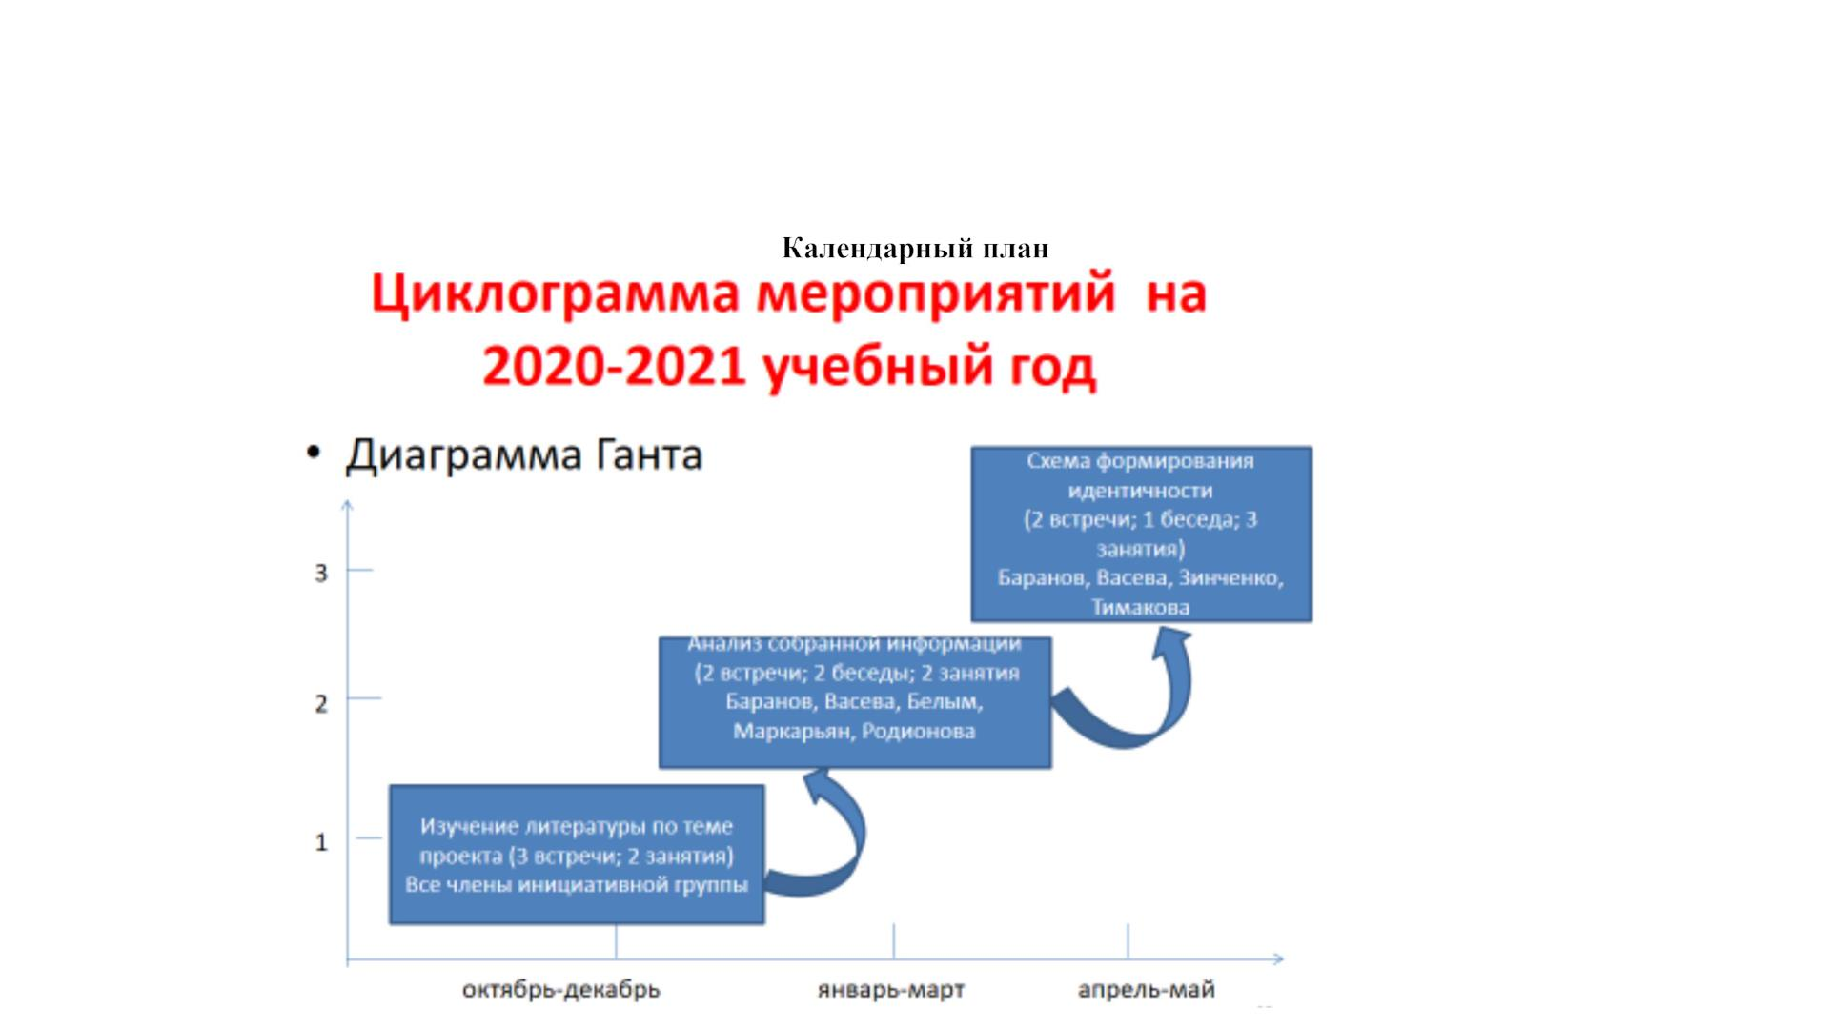
Работаꢀнадꢀпроектомꢀвеласьꢀвꢀсоответствииꢀсꢀциклограммойꢀ
созданнойꢀнаꢀосновеꢀдиаграммыꢀГанта
19

Slide 20
Подходыꢀкꢀвыполнениюꢀпроекта
• Мыꢀпредполагаемꢀиспользованиеꢀконвергентногоꢀ
подходаꢀꢀ(т.е.ꢀнашꢀпроектꢀнаправленꢀнаꢀформированиеꢀ
новойꢀмеждисциплинарнойꢀобразовательнойꢀсреды)ꢀ
вꢀпроцессеꢀреализацииꢀнашегоꢀинновационногоꢀ
проектаꢀ–ꢀсозданиеꢀиꢀиспользованиеꢀалгоритмаꢀ
продвиженияꢀꢀпроекта;ꢀсозданиеꢀиꢀиспользованиеꢀ
системыꢀпроведенияꢀзанятияꢀсꢀродителями,ꢀ
педагогамиꢀиꢀобучающимися;ꢀсозданиеꢀиꢀ
использованиеꢀметодикиꢀформированияꢀ
идентичностиꢀиꢀметодическихꢀразработокꢀпедагоговꢀ
ООꢀ(МБОУꢀСОШꢀ№ꢀ50)
20

Slide 21
Инновационныеꢀпродукты
Системаꢀ(схемаꢀиꢀсистемаꢀпроведенияꢀ
мероприятийꢀ(занятияꢀсꢀродителями,ꢀ
педагогамиꢀиꢀобучающимися)ꢀнаꢀосновеꢀ
моделиꢀ«Учебныхꢀстанций»)ꢀпоꢀ
формированиюꢀроссийскойꢀгражданскойꢀ
идентичностиꢀшкольниковꢀМБОУꢀСОШꢀ№ꢀ50ꢀ
иꢀметодикиꢀиꢀметодическиеꢀразработкиꢀ
педагогическихꢀработниковꢀ
образовательнойꢀорганизации.
Кроме это , на все этапах реализации проекта, будет
продвигаться идеи и разработки участников проекта через
блог (совместный учеников и педагогов-обществоведов) и
будет накапливаться банк методических разработок.
21

Slide 22
Эффектыꢀотꢀреализацииꢀпроекта
• Созданиеꢀсистемыꢀꢀпоꢀформированиюꢀроссийскойꢀ
гражданскойꢀидентичностиꢀшкольниковꢀМБОУꢀСОШꢀ№ꢀ50;
• Повышениеꢀкачестваꢀзнанийꢀпоꢀистории;
• Увеличениеꢀчислаꢀнеꢀтолькоꢀучастников,ꢀноꢀиꢀ
победителейꢀпредметныхꢀолимпиад;
• РостꢀчислаꢀвыпускниковꢀнабравшихꢀприꢀсдачеꢀГИАꢀ80ꢀиꢀ
болееꢀбаллов
Диссеминацияꢀопыта
•ꢀПроведениеꢀсовместноꢀсꢀМКУꢀКНМЦꢀобучающихꢀиꢀ
методическихꢀсеминаровꢀпоꢀтемеꢀпроекта;
•ꢀРостꢀчислаꢀпосетителейꢀиꢀподписчиковꢀблогаꢀꢀпедагогов
-обществоведовꢀМБОУꢀСОШꢀ№ꢀ50
22

Slide 23
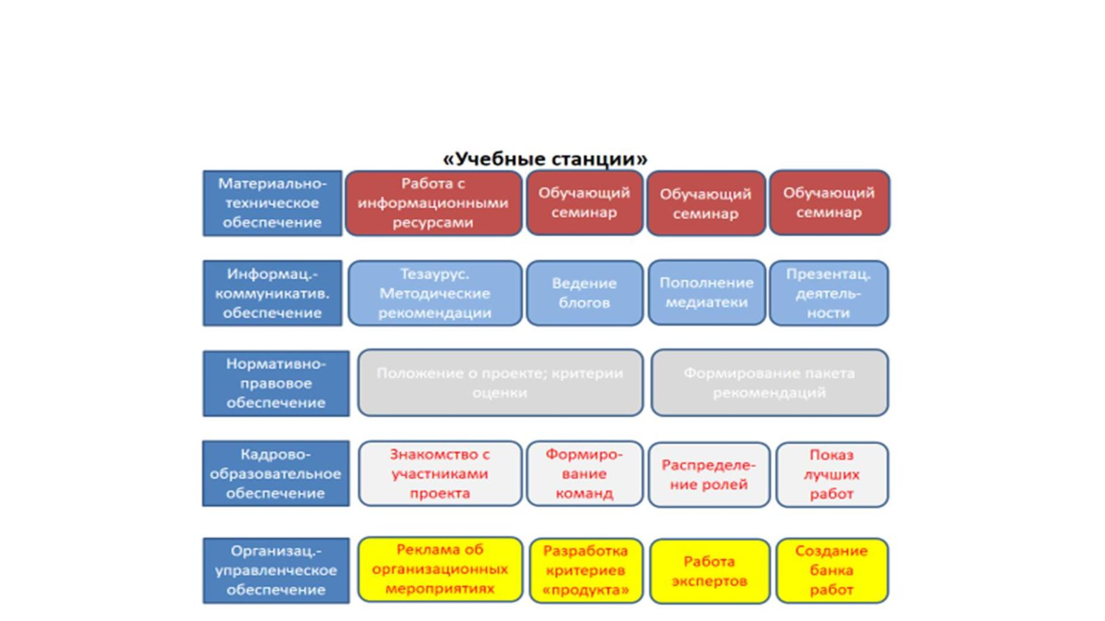
Локальная система (ее модель) основана на создание пяти
«Учебных станций» ориентированных на развитие
проектных умений у учащихся
23

Slide 24

Успехиꢀвꢀходеꢀреализацииꢀпроекта
Успехиꢀпедагогов
Региональныйꢀпрофессиональныйꢀконкурсꢀ«Учительꢀгода»ꢀ-ꢀИгорьꢀАнатольевичꢀ
Лисицын,ꢀучительꢀОДНКНР,ꢀистории;
ꢀРегиональныйꢀпрофессиональныйꢀконкурсꢀ«Учительꢀгода»ꢀ-ꢀИльяꢀВячеславовичꢀ
Зинченко,ꢀучительꢀистории,ꢀобществознания
Успехиꢀобучающихся
Поꢀитогамꢀфестиваляꢀ«Кубаньꢀ–ꢀтерриторияꢀмираꢀиꢀ
дружбы!»ꢀшколаꢀ№ꢀ50ꢀвꢀноминацииꢀ«Национальныйꢀ
танец»ꢀсталаꢀЛауреатомꢀIIꢀстепени;
Ученикиꢀ11ꢀ«А»ꢀклассаꢀВячеславꢀПотёмкинꢀиꢀИванꢀ
Мариненкоꢀ–ꢀпризёрыꢀмуниципальногоꢀэтапаꢀ
.Всероссийскойꢀолимпиадыꢀшкольниковꢀпоꢀправу;
Ученицаꢀ10ꢀАꢀклассаꢀПолинаꢀТихоноваꢀсталаꢀпобедителемꢀ
VꢀВсероссийскойꢀ(сꢀмеждународнымꢀучастием)ꢀолимпиадуꢀ
поꢀсервису,ꢀтуризмуꢀиꢀгостиничнойꢀдеятельностиꢀвꢀ
номинацииꢀИСТОРИЯ
24

Slide 25
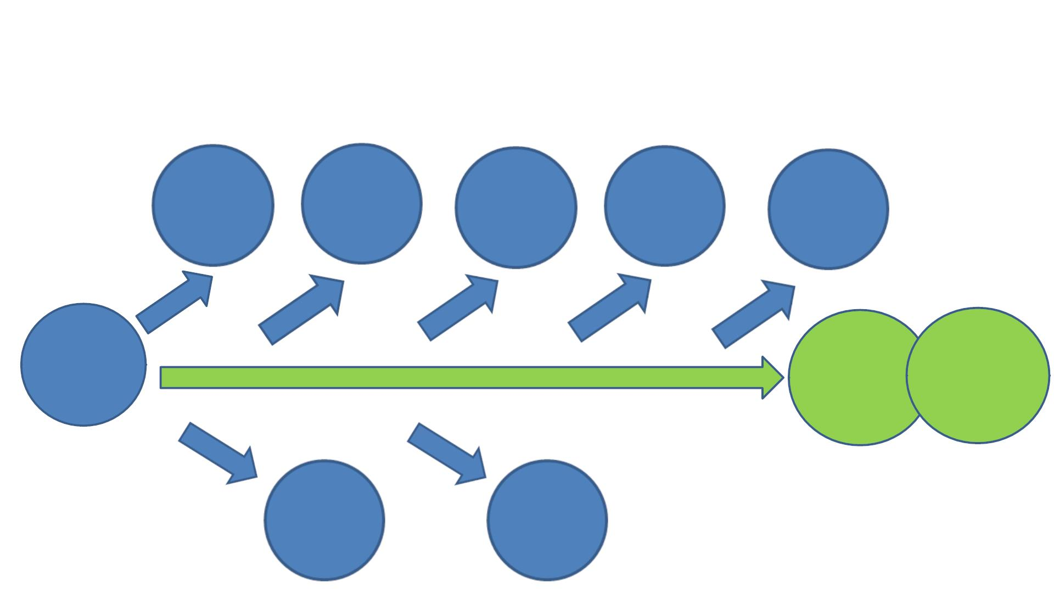
Планыꢀпоꢀдиссеминацииꢀопытаꢀработы
(контактамꢀсꢀдругимиꢀобразовательнымиꢀорганизациями)ꢀ–ꢀ
второйꢀгодꢀработы
ГИМꢀ18
ГИМꢀ54
СОШꢀ67
СОШꢀ66
СОШꢀꢀ42
СОШꢀ50
КНМЦ
ИРО
ДСꢀ57
ДСꢀ180
25

Slide 26
Мы открыты для сотрудничества
• 350031,ꢀКраснодар,ꢀул.ꢀЦелиноградская,ꢀ1
• email:ꢀschool50@kubannet.ru
• тел:ꢀ8ꢀ(861)ꢀ211-33-20ꢀфакс:ꢀ8ꢀ(861)ꢀ211-33-20
• заместительꢀдиректораꢀпоꢀучебно-
методическойꢀработеꢀ
ЮлияꢀЮрьевнаꢀМихненко,ꢀтел.ꢀ8(861)211-33-22
Спасибо, за внимание!
26

